Slide 1
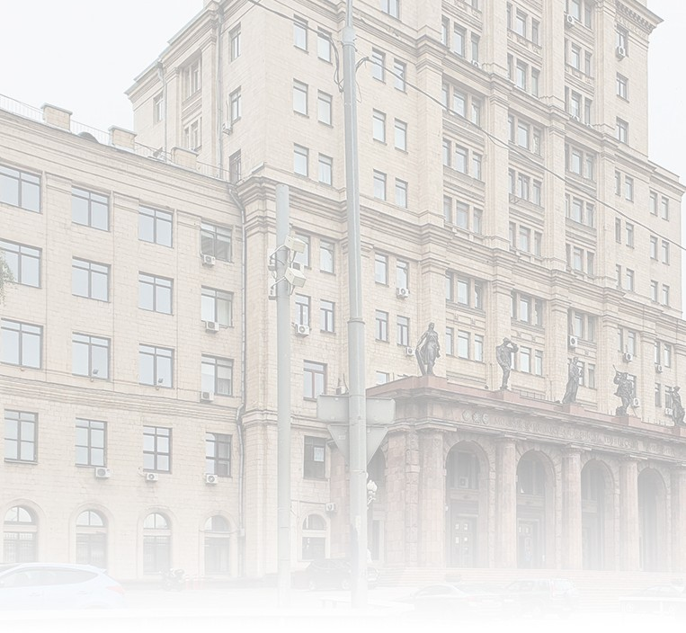

Разработка графического программного обеспечения для визуализации трехмерных объектов
Федеральное государственное автономное образовательное учреждение высшего образования
«МОСКОВСКИЙ ГОСУДАРСТВЕННЫЙ ТЕХНИЧЕСКИЙ УНИВЕРСИТЕТ ИМЕНИ Н.Э.БАУМАНА»
(МГТУ им. Н.Э. Баумана)
Студент: Губанов Д.А.
Научный руководитель: Витюков Ф.А.
Москва, 2025

Slide 2
Содержание
Введение | Постановка задачи | Актуальность и обзор существующих решений | Прототипирование | Графическое окно | Графический конвейер | Системы координат | Освещение | Система рефлексии |
Сборщик мусора | Заключение
Постановка задачи
Актуальность и обзор существующих решений
Прототипирование
Графическое окно
Графический конвейер
Системы координат
Освещение
Система рефлексии
Сборщик мусора
Заключение
Разработка графического программного обеспечения для визуализации трехмерных объектов
2

Slide 3
Постановка задачи
Введение | Постановка задачи | Актуальность и обзор существующих решений | Прототипирование | Графическое окно | Графический конвейер | Системы координат | Освещение | Система рефлексии |
Сборщик мусора | Заключение
Цель работы: Разработка графического программного обеспечения для визуализации трехмерных объектов.
Задачи:
Отображение трехмерных объектов с возможностью кастомизации
Система рефлексии пользовательских типов данных
Сборщик мусора для контроля над пользовательскими данными
Разработка графического программного обеспечения для визуализации трехмерных объектов
3
Notes:
Цель работы: Разработка графического программного обеспечения для визуализации трехмерных объектов.
Задачи:
Отображение трехмерных объектов с возможностью кастомизации
Система рефлексии пользовательских типов данных
Сборщик мусора для контроля над пользовательскими данными

Slide 4
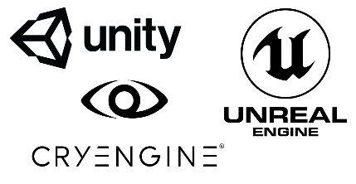

Актуальность и обзор существующих решений
Введение | Постановка задачи | Актуальность и обзор существующих решений | Прототипирование | Графическое окно | Графический конвейер | Системы координат | Освещение | Система рефлексии |
Сборщик мусора | Заключение
Существующие решения:
Unreal Engine
Unity
CryEngine
Godot
Актуальность:
Отечественная разработка
Импортозамещение
Разработка графического программного обеспечения для визуализации трехмерных объектов
4
Notes:
Существующие решения из наиболее популярных:
Unreal Engine
Unity
CryEngine
Godot
Актуальность, из-за различных обстоятельств:
Отечественная разработка
Импортозамещение

Slide 5
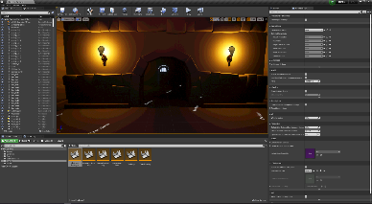
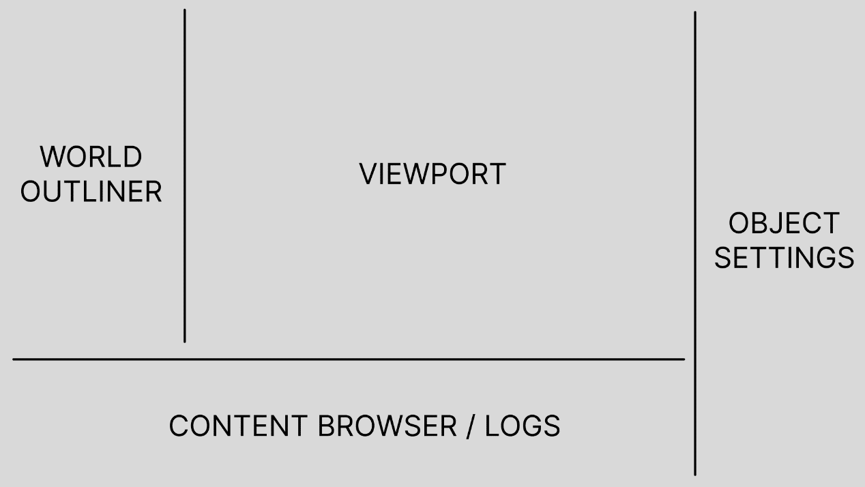
Прототипирование
Введение | Постановка задачи | Актуальность и обзор существующих решений | Прототипирование | Графическое окно | Графический конвейер | Системы координат | Освещение | Система рефлексии |
Сборщик мусора | Заключение
Для разработки графического программного обеспечения за пример взят игровой движок Unreal Engine 4, в который входит:
Интеграция с операционными системами – GLFW
Отображение трехмерных объектов – OpenGL
Интерфейс – ImGUI
Загрузка текстур и 3D-объектов – SOIL и Assimp
Система рефлексии – на базе LLVM Clang
Сборщик мусора
Интерфейс Unreal Engine 4
Прототип интерфейса
Разработка графического программного обеспечения для визуализации трехмерных объектов
5
Notes:
Для разработки графического программного обеспечения за пример взят игровой движок Unreal Engine 4, в который входит:
Работа и интеграция с различными операционными системами, такими как Windows и Linux. Для поддержки кроссплатформенности взята библиотека GLFW.
Отображение трехмерных объектов на любой операционной системе. Для поддержки используется библиотека OpenGL.
Удобный и практичный интерфейс для работы с трехмерными объектами на сцене. Аналогом используется библиотека ImGUI.
Загрузка текстур. Используется SOIL.
Загрузка сцены и различных трехмерных объектов. Используется библиотека Assimp.
Система рефлексии и сериализации данных. Для реализации используется библиотека LLVM Clang.
Сборщик мусора. Собственная реализация.

Slide 6
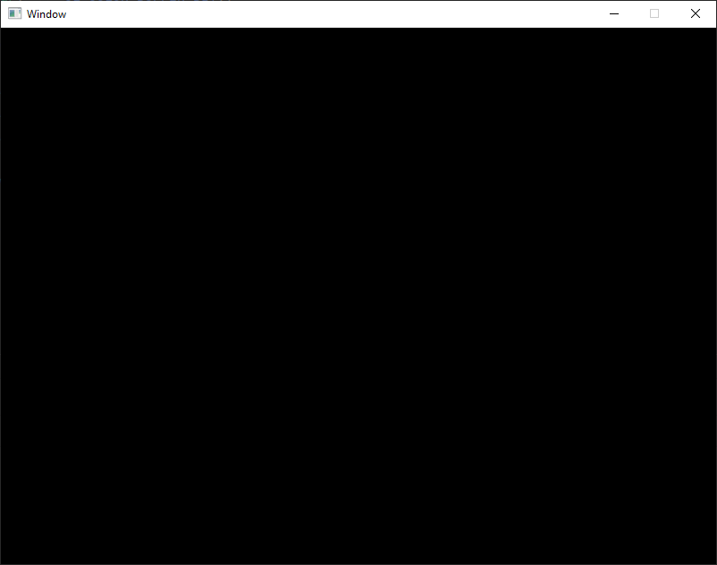
Графическое окно
Введение | Постановка задачи | Актуальность и обзор существующих решений | Прототипирование | Графическое окно | Графический конвейер | Системы координат | Освещение | Система рефлексии |
Сборщик мусора | Заключение
Для отображения окна была использована библиотека GLFW. GLFW представляет собой библиотеку, написанную на языке программирования C, предназначенную для обеспечения OpenGL необходимыми функциональностями для отрисовки контента на экране. Данная библиотека позволяет создавать контекст, задавать параметры окна и обрабатывать пользовательский ввод.
Оконное приложение
Разработка графического программного обеспечения для визуализации трехмерных объектов
6
Notes:
Для отображения окна была использована библиотека Graphics Library Framework.
Она представляет собой библиотеку, написанную на языке программирования C, предназначенную для обеспечения OpenGL необходимыми функциональностями для отрисовки контента на экране.
Данная библиотека позволяет создавать контекст, задавать параметры окна и обрабатывать пользовательский ввод.
На картинке представлено оконное приложение, для отображения которого использовалась данная библиотека.

Slide 7
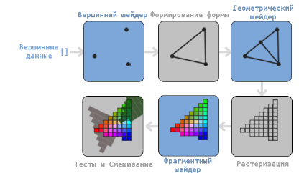
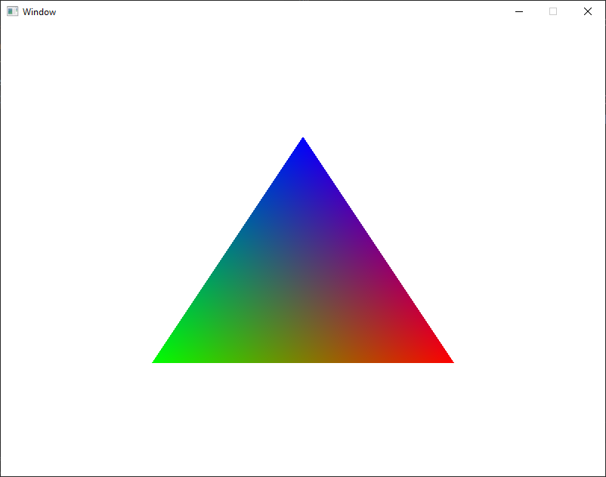
Графический конвейер
Введение | Постановка задачи | Актуальность и обзор существующих решений | Прототипирование | Графическое окно | Графический конвейер | Системы координат | Освещение | Система рефлексии |
Сборщик мусора | Заключение
В OpenGL все объекты находятся в трёхмерном пространстве, однако экран и окно представляют собой двумерную матрицу пикселей. Следовательно, значительная часть задач OpenGL связана с преобразованием трёхмерных координат в двумерные для отображения на экране. Этот процесс преобразования управляется графическим конвейером OpenGL.
Графический конвейер
Пример работы
Разработка графического программного обеспечения для визуализации трехмерных объектов
7
Notes:
В OpenGL все объекты находятся в трёхмерном пространстве, однако экран и окно представляют собой двумерную матрицу пикселей. Следовательно, значительная часть задач OpenGL связана с преобразованием трёхмерных координат в двумерные для отображения на экране. Этот процесс преобразования управляется графическим конвейером OpenGL. Графический конвейер состоит из 6 этапов:
Вершинный шейдер. На вход которого приходят вершинные данные, на выход набор трехмерных координат.
Формирование формы. Формирование набора вершин по которой будет строится геометрия.
Геометрический шейдер. Из набора вершин формируются примитивы.
Растеризация. Результат работы геометрического шейдера передаётся на этап растеризации, где результирующие примитивы соотносятся с пикселями на экране, формируя фрагменты.
Фрагментный шейдер. Основная задача фрагментного шейдера заключается в вычислении конечного цвета пикселя, и именно на этом этапе чаще всего реализуются различные дополнительные эффекты.
Тесты и смешивание. Этот этап проверяет значение глубины (и шаблона) фрагмента и использует их для определения местоположения фрагмента относительно других объектов: находится ли он спереди или сзади. Также выполняется проверка значений прозрачности и смешивание цветов

Slide 8
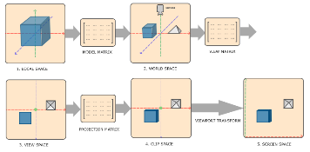
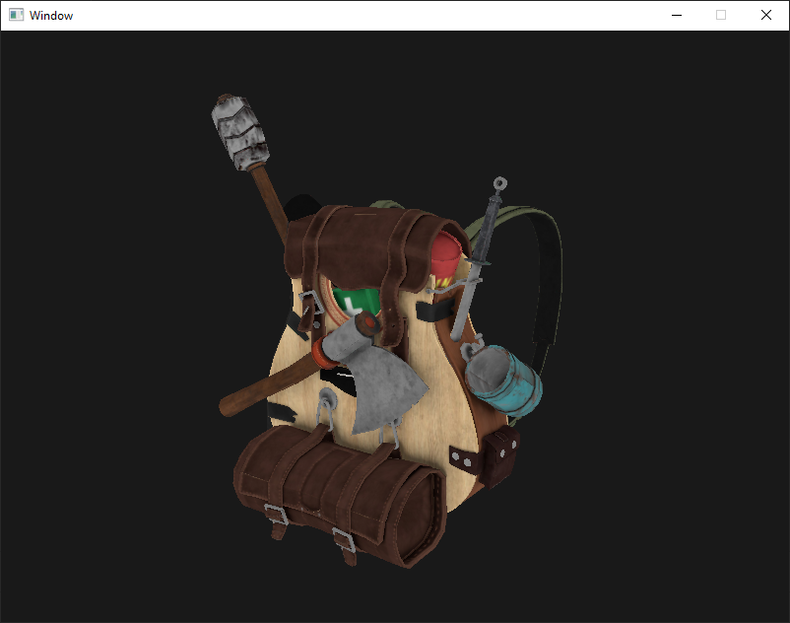
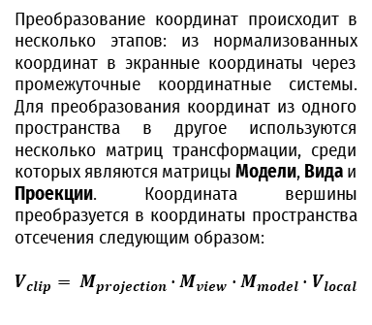
Системы координат
Введение | Постановка задачи | Актуальность и обзор существующих решений | Прототипирование | Графическое окно | Графический конвейер | Системы координат | Освещение | Система рефлексии |
Сборщик мусора | Заключение
Преобразование координат происходит в несколько этапов: из нормализованных координат в экранные координаты через промежуточные координатные системы. Для преобразования координат из одного пространства в другое используются несколько матриц трансформации, среди которых являются матрицы Модели, Вида и Проекции. Координата вершины преобразуется в координаты пространства отсечения следующим образом:
$$V_{clip}= M_{projection}∙M_{view}∙M_{model}∙V_{local}$$
Преобразование координат
Пример работы
Разработка графического программного обеспечения для визуализации трехмерных объектов
8
Notes:
Преобразование координат происходит в несколько этапов:
из нормализованных координат в экранные координаты через промежуточные координатные системы.
Для преобразования координат из одного пространства в другое используются несколько матриц трансформации, среди которых являются матрицы Модели, Вида и Проекции.
Координата вершины преобразуется в координаты пространства отсечения следующим образом:
$$V_{clip}= M_{projection}∙M_{view}∙M_{model}∙V_{local}$$
На картинке представлены переходы: из локальных в глобальные координаты, из глобальных в видовые, из видовых в перспективную или ортографическую проекцию.

Slide 9
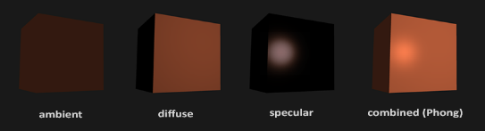
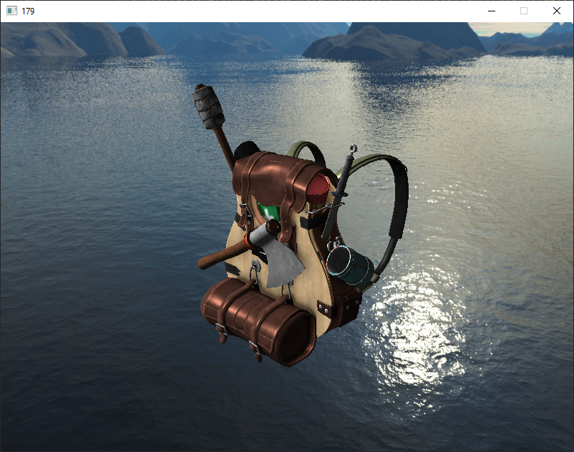
Освещение
Введение | Постановка задачи | Актуальность и обзор существующих решений | Прототипирование | Графическое окно | Графический конвейер | Системы координат | Освещение | Система рефлексии |
Сборщик мусора | Заключение
Распространение света в реальном мире представляет собой чрезвычайно сложное явление, зависящее от множества факторов. В условиях ограниченных вычислительных ресурсов мы не можем позволить себе учитывать все нюансы в расчетах. Поэтому освещение в OpenGL базируется на использовании упрощенных математических моделей, приближенных к реальности. Одной из таких моделей является модель освещения по Фонгу. Она состоит из трех основных компонентов: ambient, diffuse, specular.
Компоненты освещения
Пример работы
Разработка графического программного обеспечения для визуализации трехмерных объектов
9
Notes:
Распространение света в реальном мире представляет собой чрезвычайно сложное явление, зависящее от множества факторов.
В условиях ограниченных вычислительных ресурсов мы не можем позволить себе учитывать все нюансы в расчетах.
Поэтому освещение в OpenGL базируется на использовании упрощенных математических моделей, приближенных к реальности.
Эти модели описывают физику света на основе нашего понимания его природы и рассчитываются гораздо проще по сравнению с полным учетом всех факторов.
Одной из таких моделей является модель освещения по Фонгу (Phong).
Она состоит из трех основных компонентов:
Фоновое освещение (ambient): описывает общее освещение, которое равномерно распределяется по поверхности объекта.
Рассеянное/диффузное освещение (diffuse): учитывает свет, рассеивающийся равномерно по всем направлениям от источника света.
Бликовое освещение (specular): моделирует яркие блики, возникающие на поверхности объекта в направлении источника света.
Эти компоненты вместе позволяют создать визуально реалистичное представление освещения объектов. На картинке можете видеть, что они из себя представляют.

Slide 10
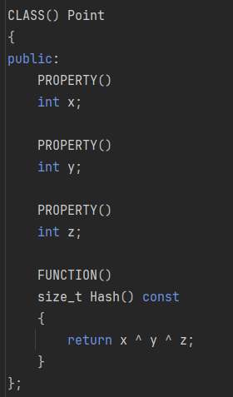
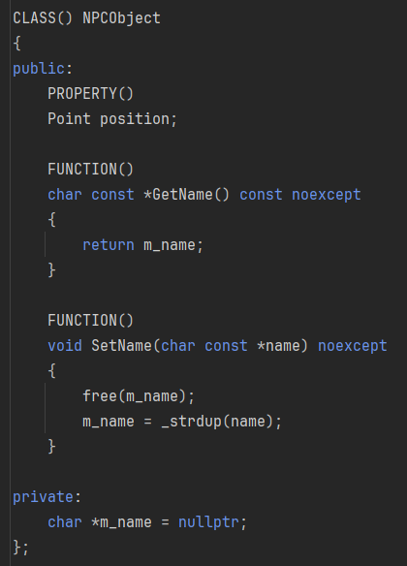
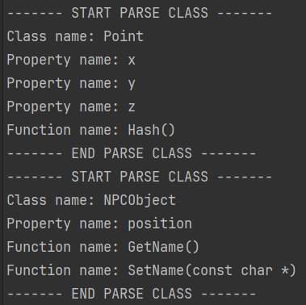
Система рефлексии
Введение | Постановка задачи | Актуальность и обзор существующих решений | Прототипирование | Графическое окно | Графический конвейер | Системы координат | Освещение | Система рефлексии |
Сборщик мусора | Заключение
Система рефлексии — это механизм, позволяющий программе анализировать и взаимодействовать с собственными типами данных, функциями и структурами во время выполнения. C++ не имеет встроенной поддержки рефлексии, поэтому её реализация требует ручного подхода. Одним, из которых является обработка абстрактного синтаксического дерева (AST), которая предоставляет библиотека LLVM Clang. AST содержит полную информацию о структуре программы, включая типы данных, функции, классы, поля и методы.
Первый класс
Второй класс
Вывод информации классов
Разработка графического программного обеспечения для визуализации трехмерных объектов
10
Notes:
Система рефлексии — это механизм, позволяющий программе анализировать и взаимодействовать с собственными типами данных, функциями и структурами во время выполнения.
C++ не имеет встроенной поддержки рефлексии, поэтому её реализация требует ручного подхода.
Одним, из которых является обработка абстрактного синтаксического дерева (AST), которая предоставляет библиотека LLVM Clang.
AST содержит полную информацию о структуре программы, включая типы данных, функции, классы, поля и методы.
На картинках можете рассмотреть два класса помеченных для рефлексии макросом CLASS(), свойства помеченные PROPERTY() и методы помеченные FUNCTION().
И на последней картинке можно посмотреть вывод системы рефлексии, где парсятся только помеченные классы, свойства и методы.

Slide 11
Сборщик мусора
Введение | Постановка задачи | Актуальность и обзор существующих решений | Прототипирование | Графическое окно | Графический конвейер | Системы координат | Освещение | Система рефлексии |
Сборщик мусора | Заключение
Сборщик мусора — это механизм автоматического управления памятью, который освобождает память, занятую объектами, больше не используемыми в программе. Он избавляет разработчика от необходимости вручную освобождать память, что помогает избежать утечек памяти и ошибок, связанных с неправильным управлением памятью.
Основные этапы работы:
Сборщик мусора начинает с корневого объекта наследованного от RObject
Он рекурсивно проходит по всем дочерним объектам, которые тоже наследуются от RObject, чтобы найти все достижимые объекты
Объекты, которые не могут быть достигнуты через цепочку ссылок из корней, считаются "мусором"
Освобождение памяти всех "мусорных" указателей
Разработка графического программного обеспечения для визуализации трехмерных объектов
11
Notes:
Сборщик мусора — это механизм автоматического управления памятью, который освобождает память, занятую объектами, больше не используемыми в программе.
Он избавляет разработчика от необходимости вручную освобождать память, что помогает избежать утечек памяти и ошибок, связанных с неправильным управлением памятью.
Основные этапы работы:
Сборщик мусора начинает с корневого объекта наследованного от RObject
Он рекурсивно проходит по всем дочерним объектам, которые тоже наследуются от RObject, чтобы найти все достижимые объекты
Объекты, которые не могут быть достигнуты через цепочку ссылок из корней, считаются "мусором"
Освобождение памяти всех "мусорных" указателей

Slide 12
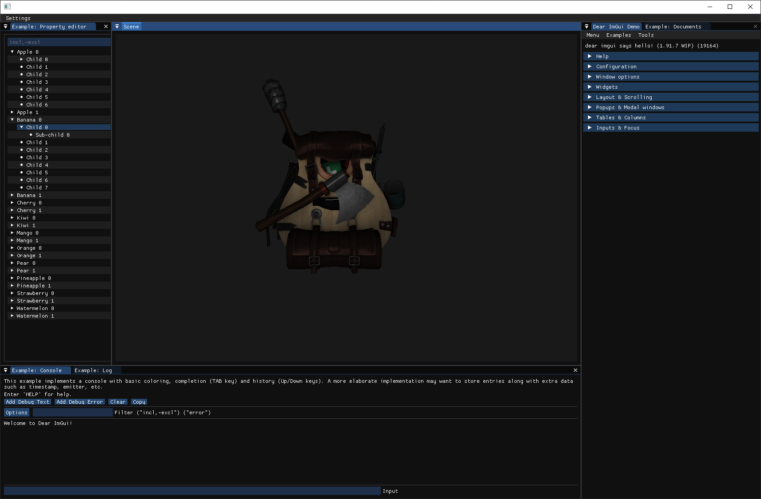
Введение | Постановка задачи | Актуальность и обзор существующих решений | Прототипирование | Графическое окно | Графический конвейер | Системы координат | Освещение | Система рефлексии |
Сборщик мусора | Заключение
Заключение
В ходе выполнения данной работы были достигнуты все поставленные цели и задачи. В результате было создано эффективное и гибкое графическое программное обеспечение для визуализации трехмерных объектов на базе библиотеки OpenGL 4.6 и языка программирования C++. Результаты данной работы имеют высокую практическую значимость и могут быть успешно применены в различных сферах, требующих визуализации трехмерных объектов.
Графическое ПО
Разработка графического программного обеспечения для визуализации трехмерных объектов
12
Notes:
В ходе выполнения данной работы были достигнуты все поставленные цели и задачи.
В результате было создано эффективное и гибкое графическое программное обеспечение для визуализации трехмерных объектов на базе библиотеки OpenGL 4.6 и языка программирования C++.
Результаты данной работы имеют высокую практическую значимость и могут быть успешно применены в различных сферах, требующих визуализации трехмерных объектов.
На картинке можете увидеть разработанное графическое ПО.

Slide 13
Разработка графического программного обеспечения для визуализации трехмерных объектов
Спасибо за внимание
Студент: Губанов Д.А.
Научный руководитель: Витюков Ф.А.
Москва, 2025

